Slide 1
Разработка экспертной системы структурного синтеза оптической системы
Санкт-Петербургский Национальный Исследовательский Университет Информационных Технологий, Механики и Оптики
Колчин Максим Александрович
группа 5512
Научный руководитель
Муромцев Дмитрий Ильич, к.т.н.,
доцент кафедры ПБКС
Санкт-Петербург, 2012 г.

Slide 2
Актуальность
1/17
Структурный синтез - процедура выбора типов, количества и взаимного расположения оптических элементов в системе. Результат - структурная схема.
Существующие решения основываются на подходе, не решающем задачу в полном объеме. Предлагаемое решение имеет потенциально лучшие показатели.

Slide 3
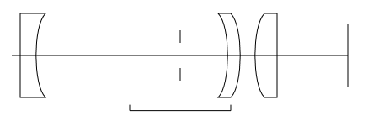
Обзор предметной области
2/17
Структурная схема - это "скелет" оптической системы, состоящий из оптических элементов различных функциональных типов и поверхностей.

Slide 4
Обзор аналогов
3/17
Подход | Источники | Необходимый уровень опыта | Входные данные | Кол-во вариантов структурных схем | Затрачиваемое время
"Сверху вниз" | Патенты, базы данных (LensVIEW, Zemax) | Начинающий + | Значения фильтров - | ~ 60 000 + | +
"Снизу вверх" | Собственный опыт | Эксперт - | Технические требования + | зависит от опыта + | -
"Сверху вниз" - от готовой оптической системы к структурной схеме
"Снизу вверх" - с нуля до структурной схемы

Slide 5
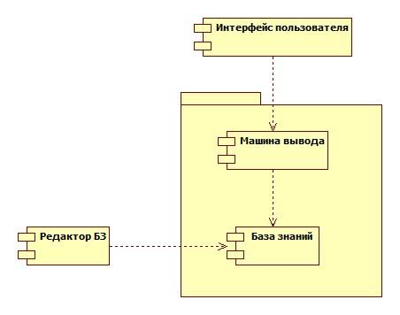
Концепция решения
4/17
Развитие подхода "Снизу вверх"
технология экспертных систем
+
опыт и знания оптиков-проектировщиков
= экспертная система

Slide 6
Цель и задачи
5/17
Цель
Поддержать один из этапов проектирования оптической системы (ОС) класса фотообъективов - процесс выбора структурной схемы ОС
Задачи
Выбрать платформу для разработки экспертной системы
Разработать базу знаний: извлечь, структурировать и формализовать знания оптика-эксперта
Разработать интерфейс пользователя: веб-приложение

Slide 7
Требования к создаваемому решению
6/17
Вывод рекомендованных структурных схем по входным техническим требованиям,
Вывод кодового и графического представления схем,
Сохранение и удаление схем,
Ведение базы пользователей: добавление/удаление/редактирование

Slide 8
Выбор платформы для разработки ЭС
7/17
Название | Язык представления знаний | Программный интерфейс для ТЯЗ | Метод вывода | Инструменты для инженерии знаний | Лицензия
OpenRules | Таблицы решений (Excel, XML, POJO) | Java | прямой | редактор таблиц решений, хранилище правил | GPLv2, Коммерческая
OpenL Tablets | Таблицы решений (Excel, Word) | Java | прямой | редактор таблиц решений | LGPL
Drools | DRL, RuleML, CLIPS, таблицы решений | Java | прямой и обратный | хранилище таблиц, редактор таблиц решений | ASLv2, Коммерческая
CLIPS | CLIPS | Python, C/C++, Java | прямой | редактор правил | Public Domain

Slide 9
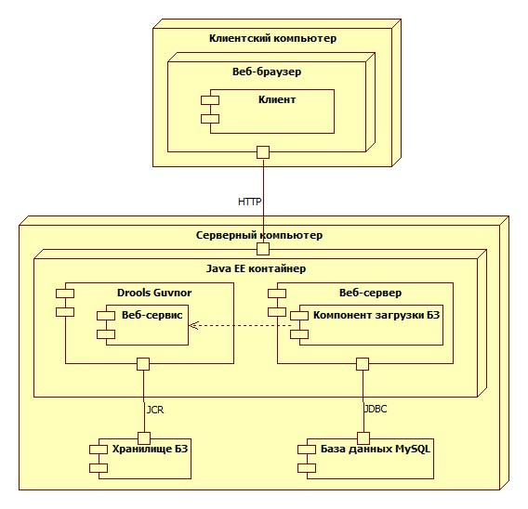
Программная архитектура
8/17

Slide 10
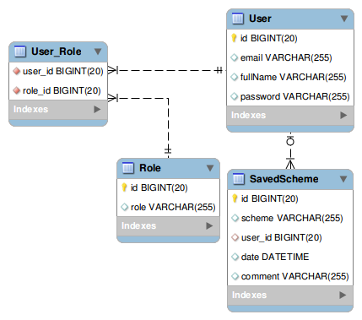
Архитектура данных: база данных
9/17

Slide 11
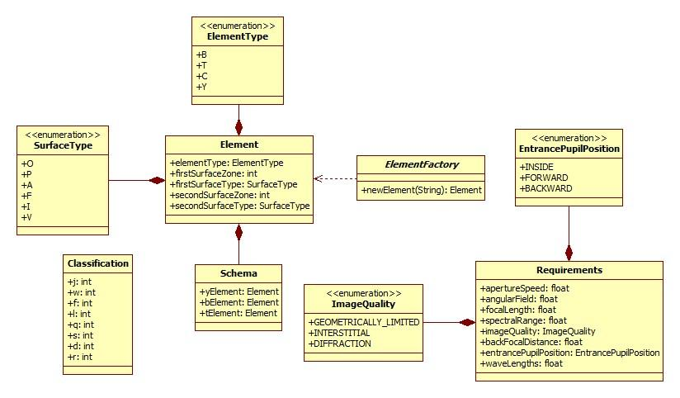
Архитектура данных: модели фактов
10/17

Slide 12
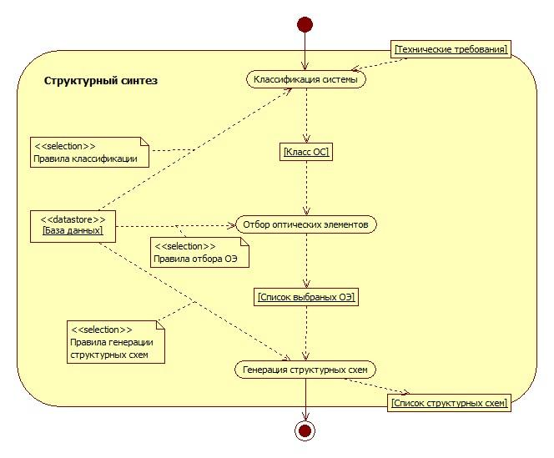
Специфика решения: структурный синтез (1)
11/17

Slide 13
Специфика решения: структурный синтез (2)
12/17
Правило отбора элемента:
rule “B1P3I and B1P3O”
when
Classification(d==0,s==0)
then
insert( ElementFactory.newElement(“B1P3I”) );
insert( ElementFactory.newElement(“B1P3O”) );
end

Slide 14
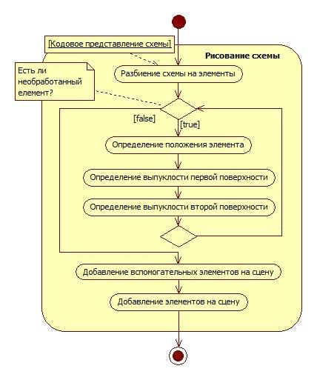
Специфика решения: рисование схем
13/17

Slide 15
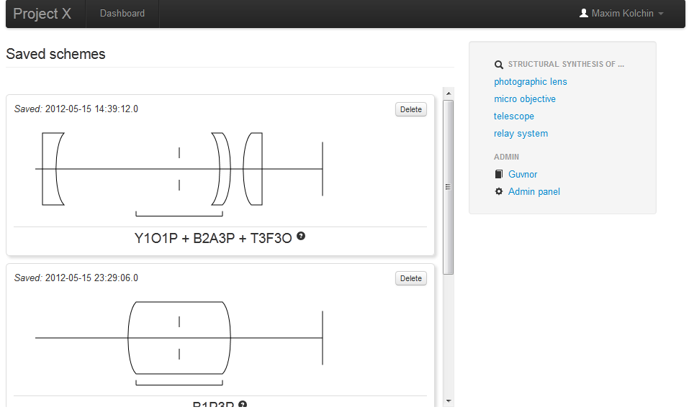
Пользовательский интерфейс (1)
14/17

Slide 16
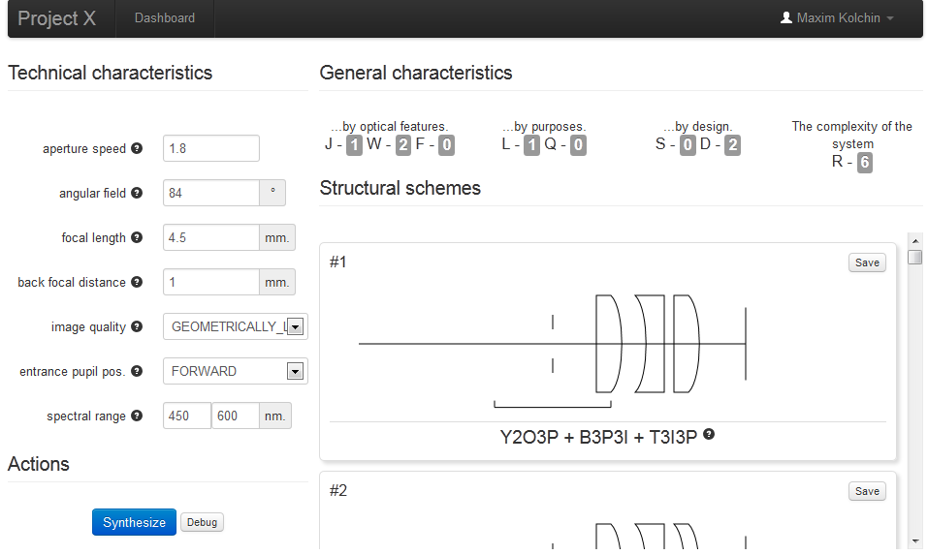
Пользовательский интерфейс (2)
15/17

Slide 17
Тестирование
16/17
Модульное тестирование
  Клиент - Jasmine
  Сервер - JUnit
Интеграционное тестирование
  Сервер - JUnit
Системное тестирование
  на базе случаев использования
Тестирование базы знаний
  Drools Guvnor

Slide 18
Выводы
17/17
Произведен обзор аналогов
Выбрана платформа для разработки ЭС
Выполнено проектирование и реализация системы

Slide 19
Разработка экспертной системы структурного синтеза оптической системы
Колчин Максим Александрович
группа 5512
Научный руководитель
Муромцев Дмитрий Ильич, к.т.н.,
доцент кафедры ПБКС
Санкт-Петербург, 2012 г.

